Slide 2
До чего большая кошка!
Поиграть бы с ней немножко.
Но мне стало не до игр,
Как узнал, что это….

Slide 3
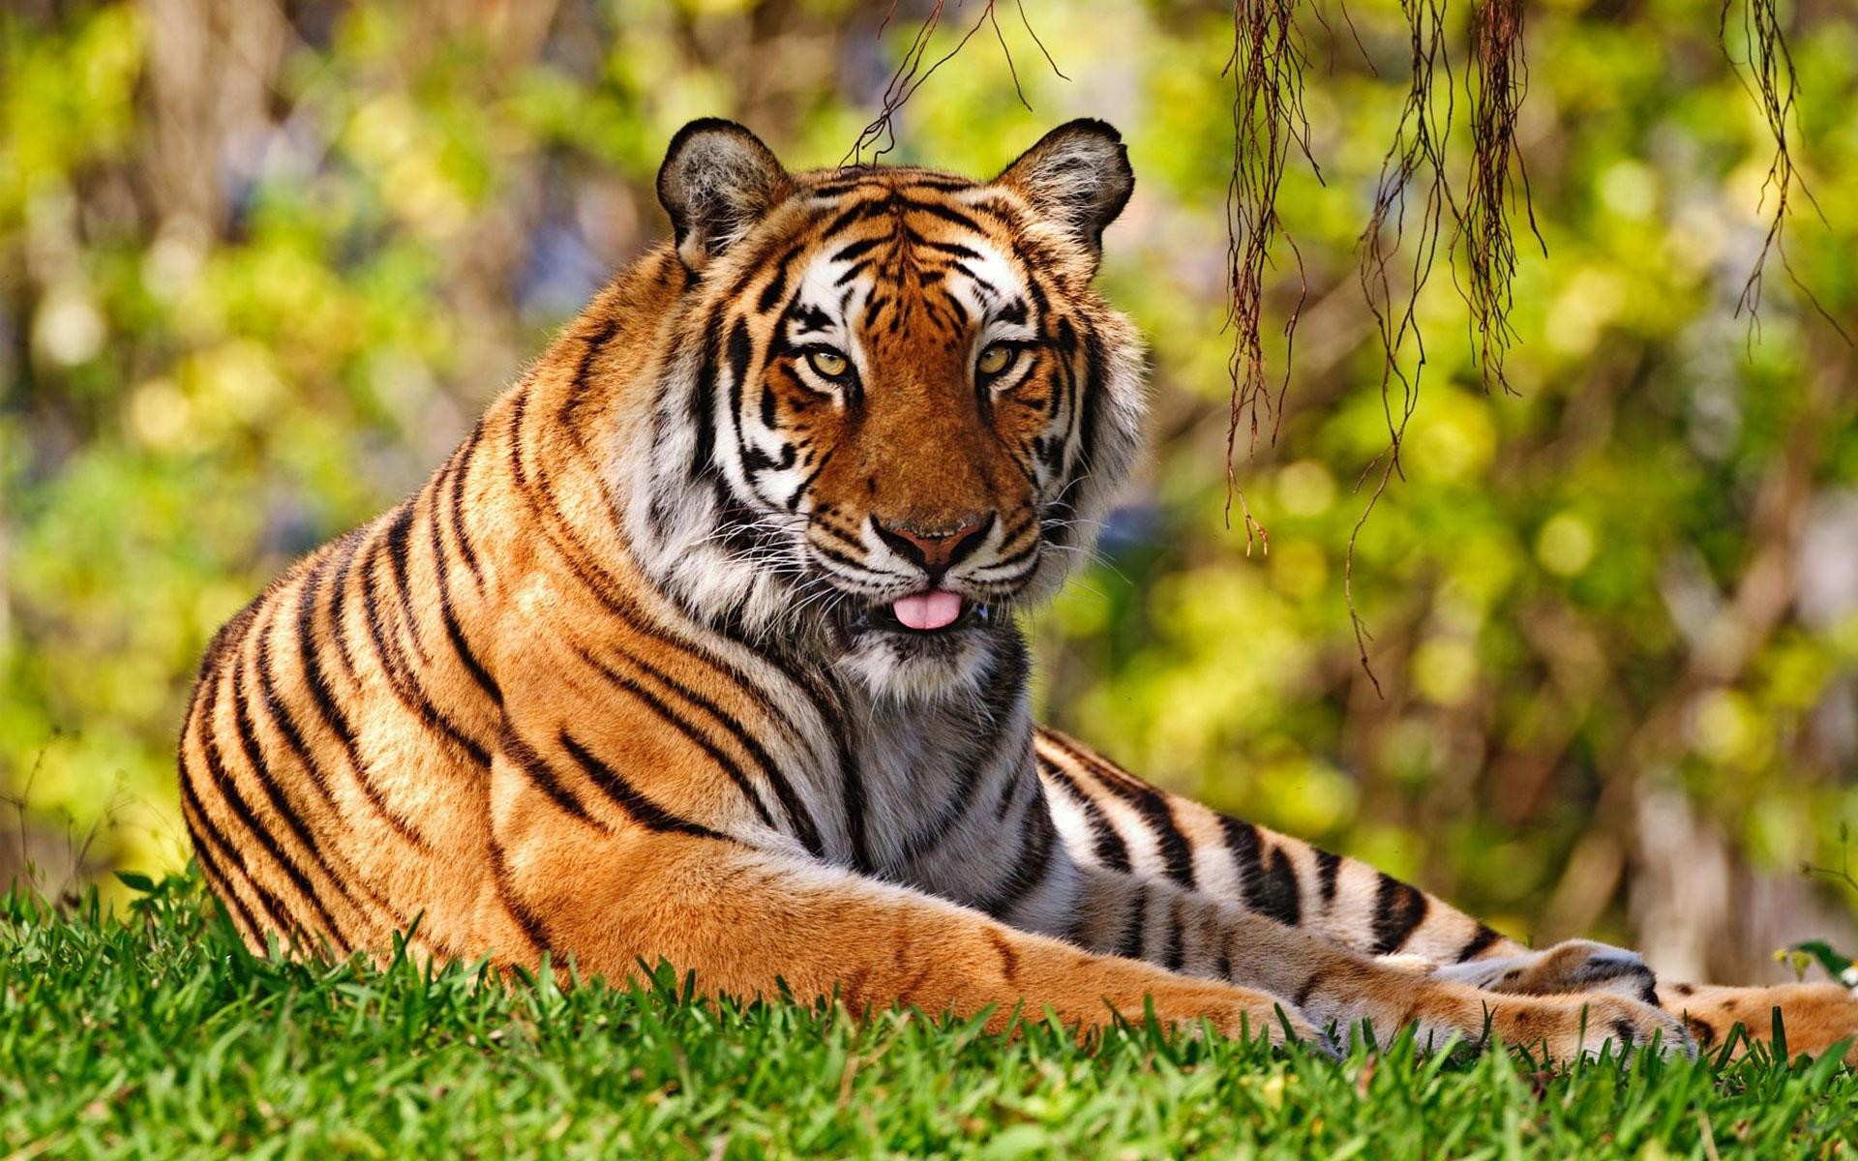

Slide 4
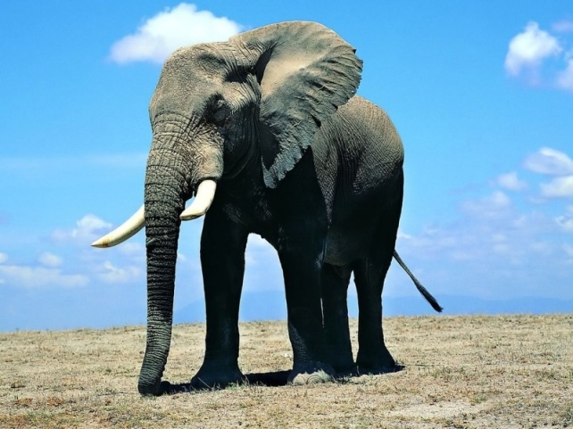
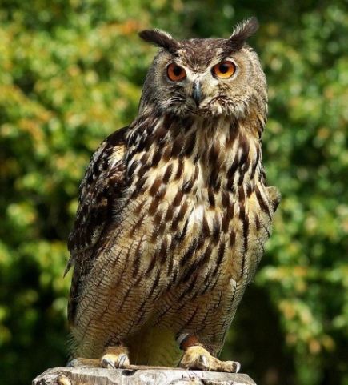

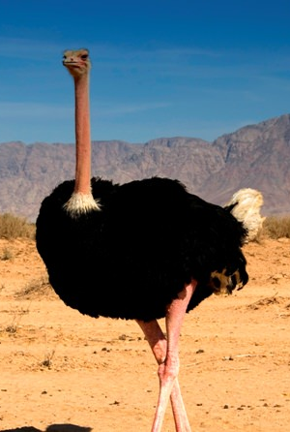
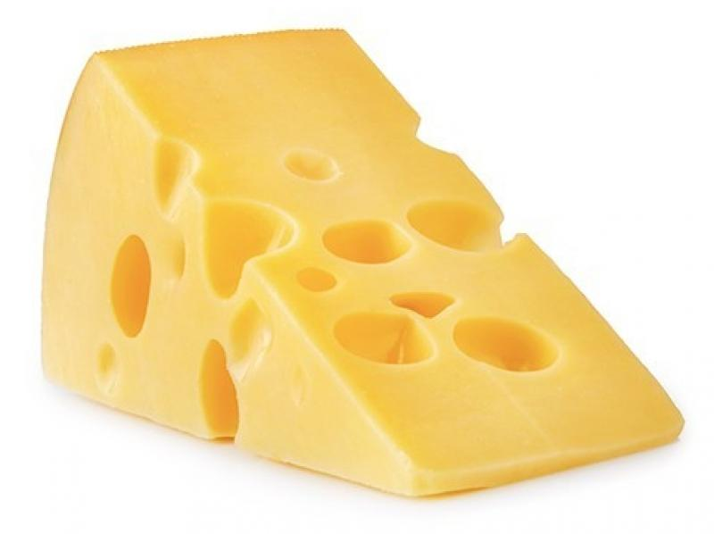
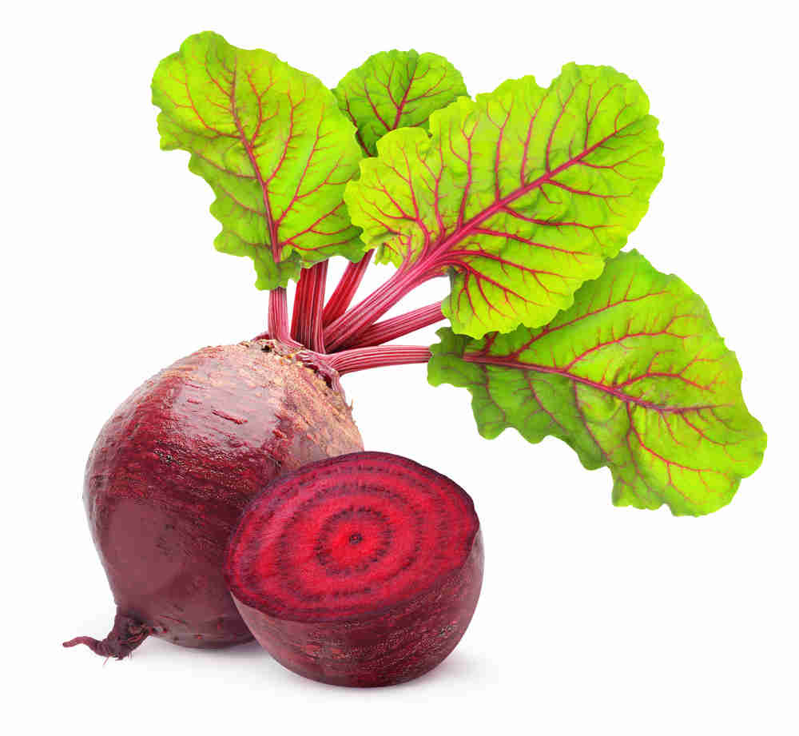

Slide 5
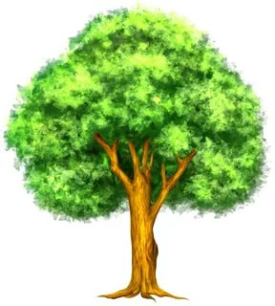

Slide 6
дéрево

Slide 7
СТОЛИК
ИГРУШКА
КНИГА
ТРУДИТЬСЯ
РУЧКА
МЯЧИК

Slide 8
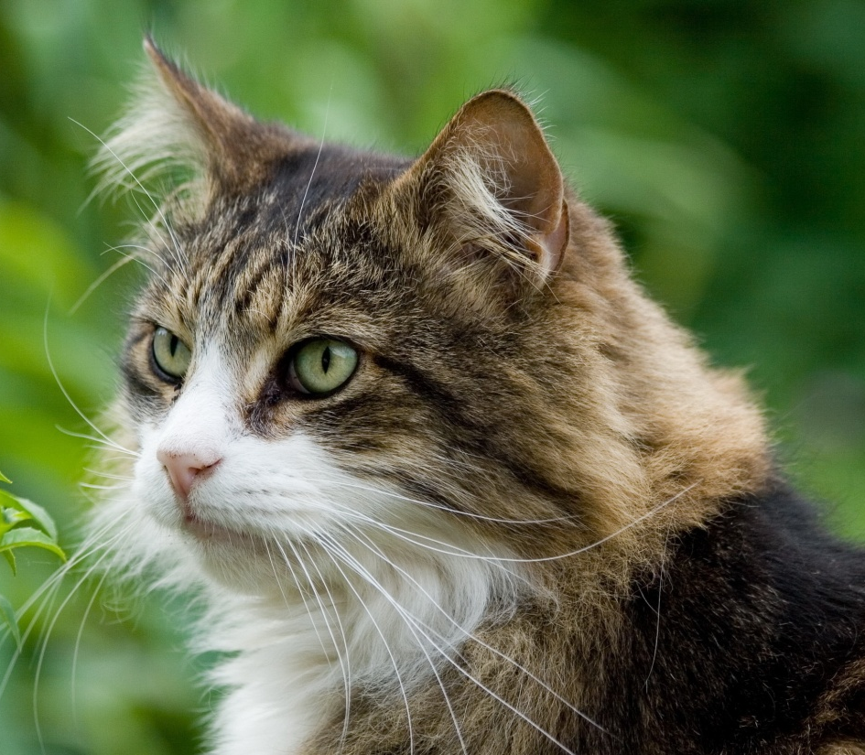
Кот копеек накопил,
Кошке козочку купил.
А козе капустки,
Кочанчики хрустки.
Будет козочка крепка,
Кошке даст молока.

Slide 10
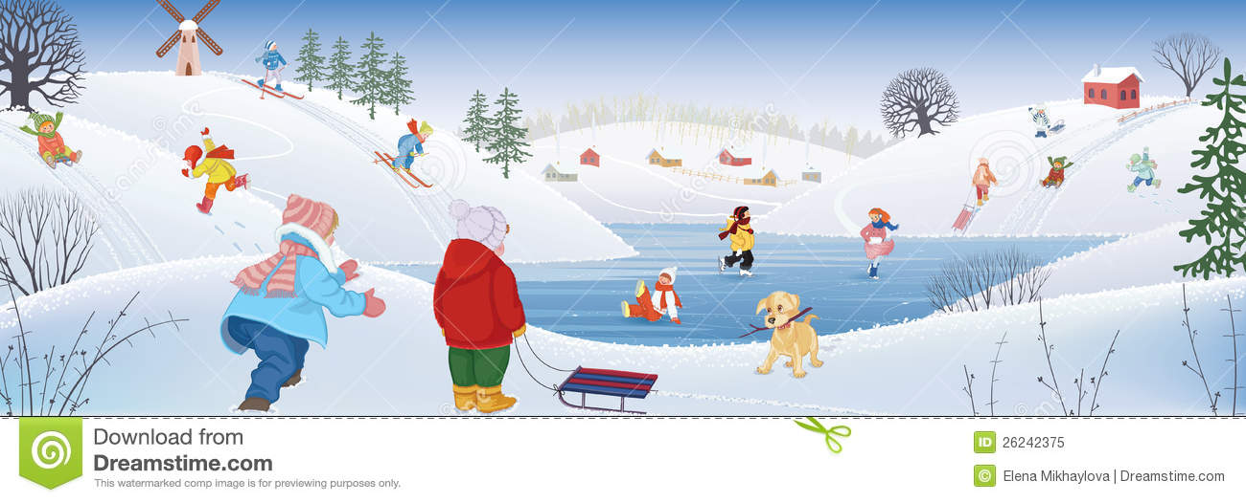
Марина катается на коньках.
Наступила зима. Все деревья и дорожки покрылись снегом. Ребята вышли кататься на лыжах и санках. Девочки стали лепить снеговика. Всем очень весело.

Slide 12
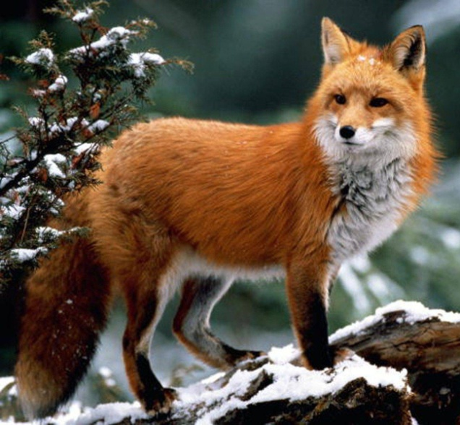
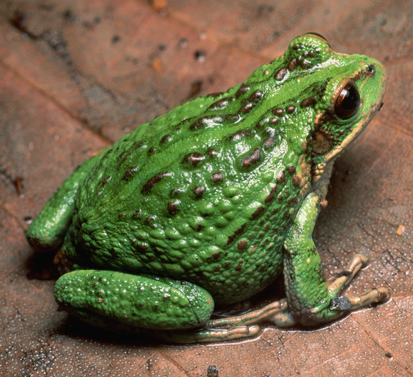
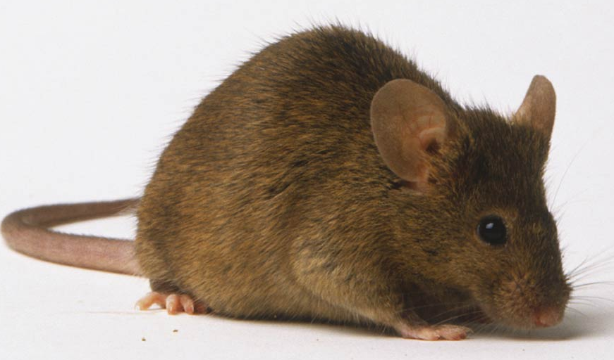
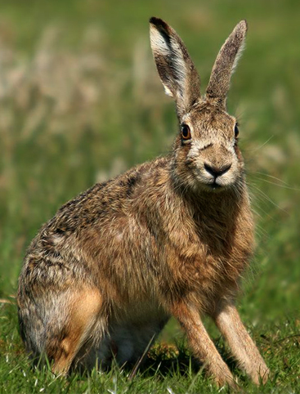
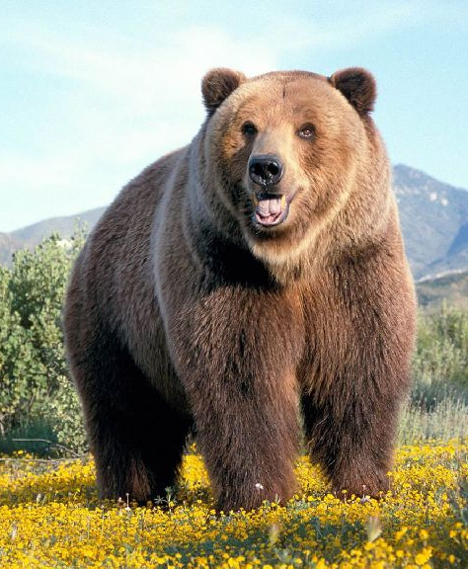
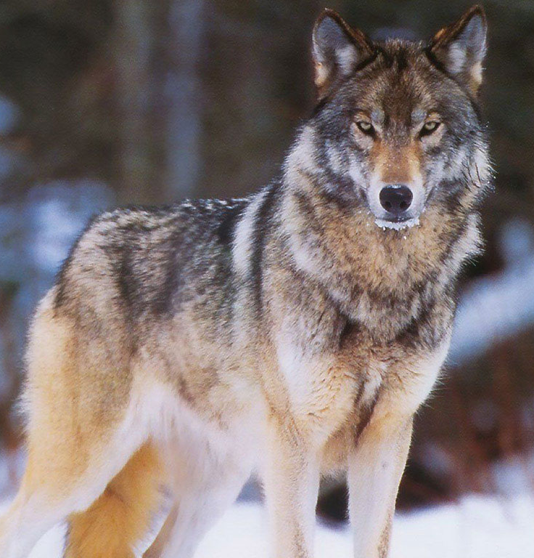

Slide 13
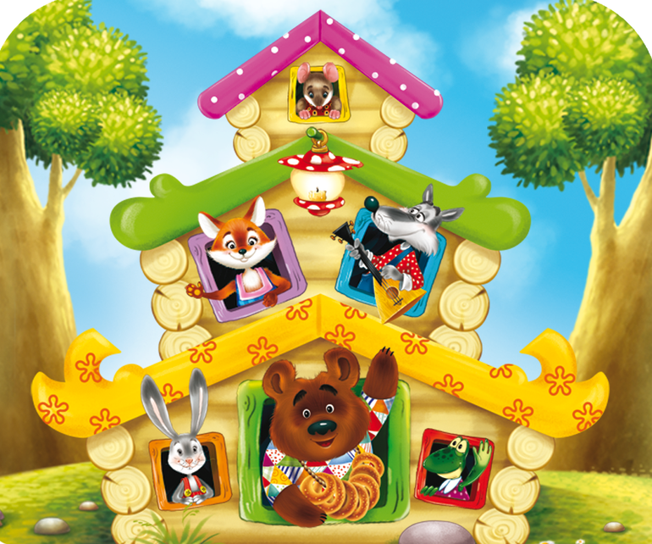
ТЕРЕМОК

